Slide 1





Suicidios en Argentina 2017-2022: Descifrando las Sombras
Sabrina Colignon
Bases de Datos Multidimensionales
TUPED 2023

Slide 2

Situación Problemática
¿Cuál sería la metodología adecuada para examinar los patrones y tendencias de la base de datos de suicidios a nivel nacional, con el propósito de informar el diseño de una nueva campaña de prevención del suicidio que será implementada por el Ministerio de Salud y el Ministerio de Seguridad en el período comprendido entre 2017 y 2022?

Slide 3
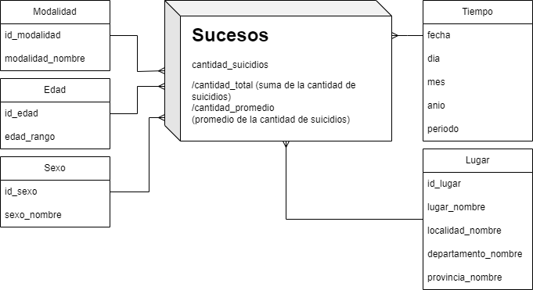
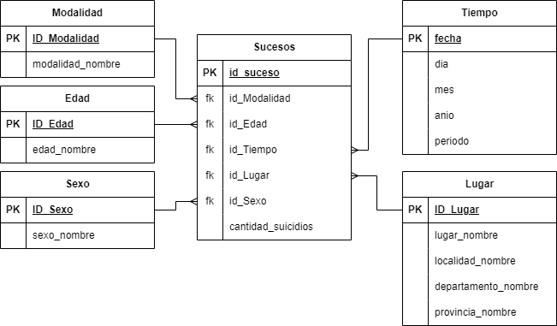
Diseño e Implementación
Diagrama multidimensional
Metodología: Kimball
Esquema: Estrella
Diagrama de tablas

Slide 4


ETL
1
Extracción
CSV: “Hechos y víctimas de suicidios en la República Argentina. Total nacional”
Recopilados por: Sistema de Alerta Temprana del Sistema Nacional de Información Criminal
Años: 2017 al 2022
2
Transformación
Creo las dimensiones
Modifico “Tiempo”: agrego “período”
Creo tabla de hechos
3
Carga
Se realizó en 2 etapas:
Carga de datos por dimensión
Carga de datos a la tabla de hechos

Slide 5


Operaciones OLAP
Slice: distribución de suicidios por sexo.
Drill Down: distribución de suicidios por año y luego mensual, diaria o por período.
Roll Up: distribución de suicidios en una provincia en vez de una localidad.

Slide 6
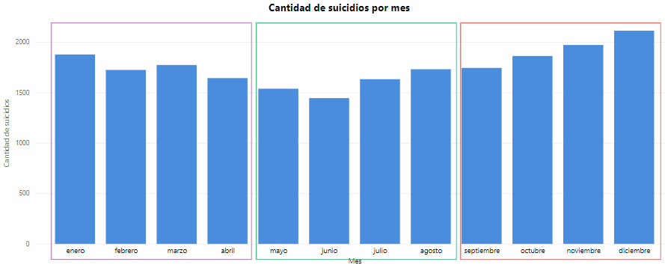
Mantenimiento
Cómo: mediante un proceso de ETL
Cuándo: cuatrimestral
Contexto: fuera de línea

Slide 7


Reportes

Slide 8

Conclusiones
El suicidio es un tema de salud que requiere un abordaje comunitario y responsable.

Slide 9





¡Muchas gracias!
¿Preguntas?
Asistencia telefónica gratuita a personas en crisis o con riesgo de suicidio 135 desde Bs. As. ó bien 011-5275-1135 ó 0800-345-1435 desde todo el país.

